Slide 1
第二部分 分布式算法
第三次课
中国科学技术大学计算机系
国家高性能计算中心（合肥）

Slide 2
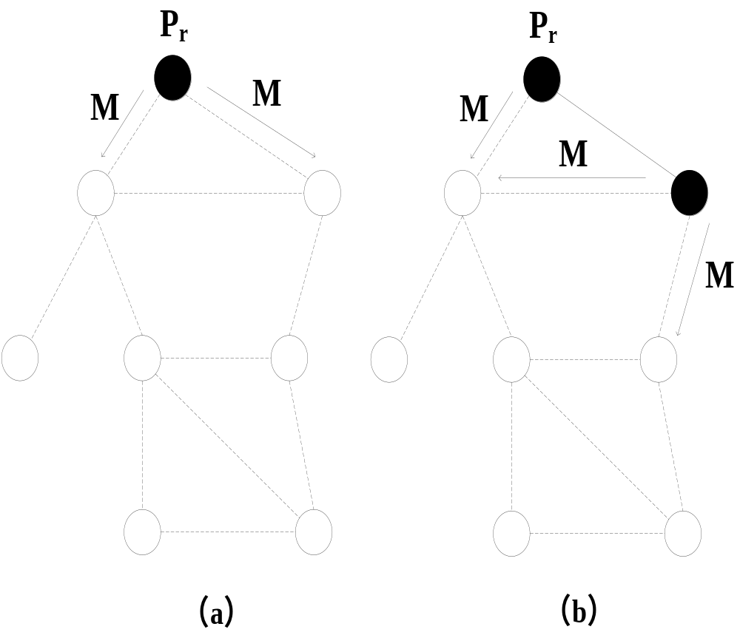
§2.3 构造生成树
上节算法均假设通信网的生成树已知。本节介绍生成树的构造问题。
1.Flooding算法(淹没)
算法
设p_{r}是特殊处理器。从p_{r}开始，发送M到其所有邻居。当p_{i}第1次收到消息M（不妨设此msg来自于邻居p_{j}）时，p_{i}发送M到除p_{j}外的所有邻居。

Slide 3
§2.3 构造生成树
msg复杂性
因为每个结点在任一信道上发送M不会多于1次，所以每个信道上M至多被发送两次(使用该信道的每个处理器各1次)。
在最坏情况下：M除第1次接收的那些信道外，所有其他信道上M被传送2次。因此，有可能要发送2m-(n-1)个msgs。这里m是系统中信道总数，它可能多达n(n-1)/2。
时间复杂性：O(D) D—网直径
2.构造生成树
对于flooding稍事修改即可得到求生成树的方法。

Slide 4
§2.3 构造生成树
①基本思想
首先，p_{r}发送M给所有邻居，p_{r}为根
当p_{i}从某邻居p_{j}收到的M是第1个来自邻居的msg时，p_{j}是p_{i}的双亲；若p_{i}首次收到的M同时来自多个邻居，则用一个comp事件处理自上一comp事件以来的所有已收到的msgs，故此时，p_{i}可在这些邻居中任选一个邻居p_{j}做双亲。
当p_{i}确定双亲是p_{j}时，发送<parent>给p_{j}，并向此后收到发来M的处理器发送<reject>msg

Slide 5
§2.3 构造生成树
①基本思想
因为p_{i}收到p_{j}的M是第1个M，就不可能已收到其他结点的M，当然可能同时收到(说明p_{i}与这些邻居间不是父子关系，或说它们不是生成树中的边)；同时p_{i}将M转发给其余邻居，这些邻居尚未发M给p_{i}，或虽然已发M给p_{i}，但p_{i}尚未收到。
p_{i}向那些尚未发M给p_{i}(或已发M但尚未到达p_{i})的邻居转发M之后，等待这些邻居发回响应msg：<parent>或<reject>。那些回应<parent>的邻居是p_{i}的孩子。
当p_{i}发出M的所有接收者均已回应(<parent>或<reject>)，则p_{i}终止。将parent和children边保留即为生成树。

Slide 6
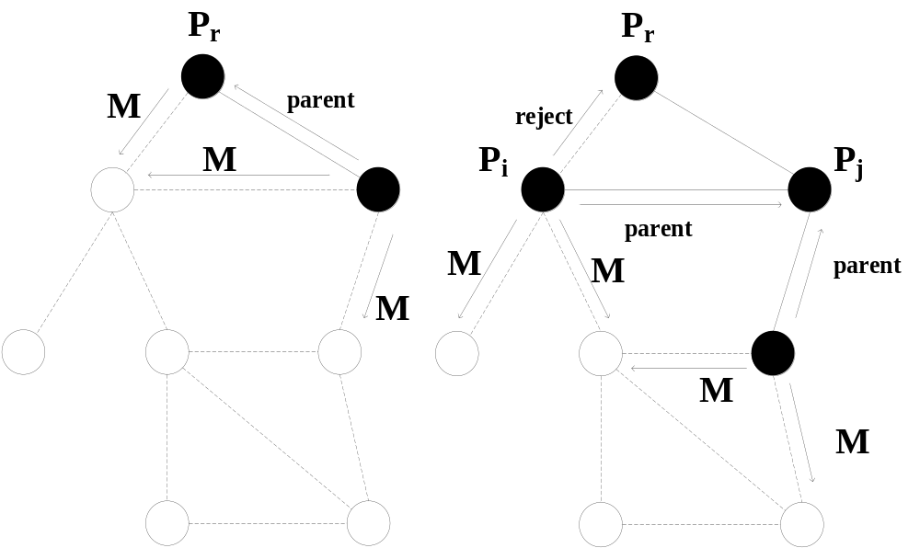
§2.3 构造生成树
②图示
p_{i}若认为p_{j}是其双亲，则p_{i}向p_{r}发出M，而p_{r}仍会向p_{i}发reject，但因为此前p_{r}向p_{i}发出过M，故p_{i}收到M时仍会向p_{r}发reject。(可以改进？)

Slide 7
§2.3 构造生成树
③算法： Alg2.2 构造生成树（code for p_{i} 0≤i≤n-1）
初值：parent=nil；集合children和other均为φ
upon receiving no message:
if i=r and parent=nil then { //根尚未发送M
send M to all neighbors;
parent:=i;} //根的双亲置为自己
upon receiving M from neighbor p_{j}:
if parent=nil then {//p_{i}此前未收到过M，M是p_{i}收到的第1个msg
parent:=j;
send <parent> to p_{j}; //p_{j}是p_{i}的双亲
send M to all neighbors except p_{j};
}else //p_{j}不可能是p_{i}的双亲，p_{i}收到的M不是第1个msg
send<reject> to p_{j};
upon receiving <parent> from neighbor p_{j}:
children:=children∪{ j }; //p_{j}是p_{i}的孩子，将j加入孩子集
if children∪other 包含了除parent外的所有邻居 then terminate;
upon receiving <reject> from neighbor p_{j}:
other:=other∪{ j }; //将j加入other，通过非树边发送的msg。
if children∪other包含了除p_{i}的双亲外的所有邻居 then terminate;

Slide 8
§2.3 构造生成树
④分析
Lemma2.6 在异步模型的每个容许执行中，算法2.2构造一棵根为p_{r}的生成树。(正确性)
Pf：算法代码告诉我们两个重要事实
  一旦处理器设置了parent变量，它绝不改变，即它只有一个双亲
  处理器的孩子集合决不会减小。
因此，最终由parent和children确定的图结构G是静止的，且parent和children变量在不同结点上是一致的，即若p_{j}是p_{i}的孩子，则p_{i}是p_{j}的双亲。
下述证明结果图G是根为p_{r}的有向生成树。

Slide 9
§2.3 构造生成树
为何从根能到达每一结点？(连通)
反证：假设某结点在G中从p_{r}不可达，因网络是连通的，若存在两个相邻的结点p_{i}和p_{j}使得p_{j}在G中是从p_{r}可达的(以下简称p_{j}可达)，但p_{i}不可达。因为G里一结点从p_{r}可达当且仅当它曾设置过自己的parent变量(Ex 证明)，所以p_{i}的parent变量在整个执行中仍为nil，而p_{j}在某点上已设置过自己的parent变量，于是p_{j}发送M到p_{i}(line9)，因该执行是容许的，此msg必定最终被p_{i}接收，使p_{i}将自己的parent变量设置为j。矛盾！

Slide 10
§2.3 构造生成树
为何无环？(无环)
假设有一环，p_{i1},…p_{ik}p_{i1}，若p_{i}是p_{j}的孩子，则p_{i}在p_{j}第1次收到M之后第1次收到M。因每个处理器在该环上是下一处理器的双亲，这就意味着p_{i1}在p_{i1}第1次接收M之前第1次接收M。矛盾！
复杂性
显然，此方法与淹没算法相比，增加了msg复杂性，但只是一个常数因子。在异步通信模型里，易看到在时刻t，消息M到达所有与p_{r}距离小于等于t的结点。因此有：
Th2.7 对于具有m条边和直径D的网络，给定一特殊结点，存在一个msg复杂性为O(m)，时间复杂性为O(D)的异步算法找到该网络的一棵生成树。

Slide 11
§2.3 构造生成树
Alg2.2在同步模型下仍可工作。其分析类似于异步情形。然而，与异步不同的是，它所构造的生成树一定是一棵广度优先搜索(BFS)树。
Lemma2.8 在同步模型下，Alg2.2的每次容许执行均构造一棵根为p_{r}的BFS树。
Pf：对轮t进行归纳。即要证明：在第t轮开始时刻
①根据parent变量构造的图G是一棵包括所有与p_{r}距离至多为t-1结点的BFS树；
②而传输中的消息M仅来自于与p_{r}距离恰为t-1的结点。
由此构造的树是一棵根为p_{r}的BFS

Slide 12
§2.3 构造生成树
当t=1时，所有parent初值为nil，M从p_{r}传出。
假设引理对第t-1≥1轮为真，在该轮里，从距离 t-2的结点传出的M被接收，任何接收M的结点与p_{r}的距离不超过t-1(恰为t-1或更短)，那些parent值非空的接收结点显然与p_{r}的距离不超过t-2，他们既不改变parent的值也不转发M；而与p_{r}距离为t-1的结点在t-1轮里收到M，因为它们的parent为nil，故将其置为合适的双亲并转发M。距离p_{r}大于t-1的结点不会收到M，因此也不会转发M。因此有如下定理：
Th2.9 对于具有m条边直径为D的网络，给定一个特殊结点，存在一个同步算法在msg复杂性为O(m)，时间复杂性为O(D)内找到一棵BFS树。

Slide 13
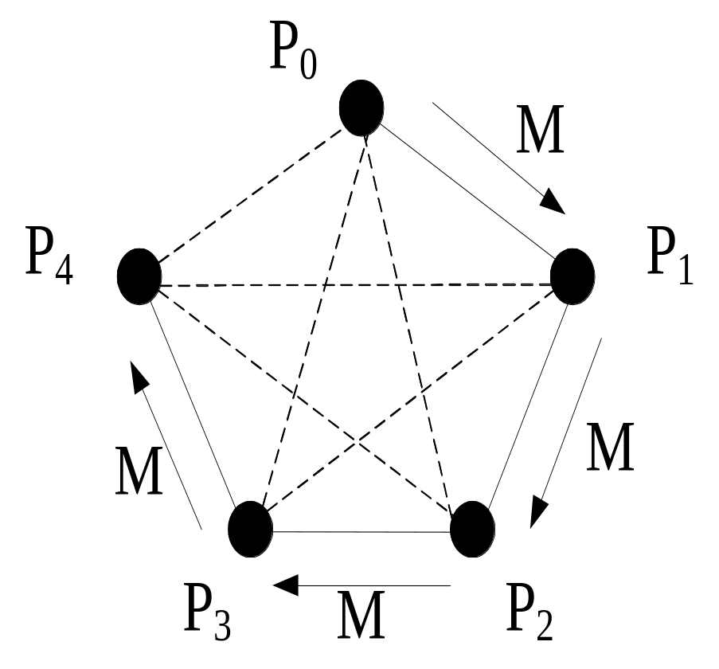
§2.3 构造生成树
异步系统里，Alg2.2能构造BFS树？
例如，考虑5个顶点的完全连通图
P₀为根，假定M消息按P₀到p₁，P₁到P₂，P₂到P₃，P₃到P₄的次序快速传播，而M在其它路径上传播较慢。结果生成树是从P₀到P₄的链，它不是BFS树
虽然此图直径D=1，生成树的高度d=4，但是算法的运行时间仍然为O(D)而不是O(d)。
理解：P₀到P₄的M在1个时间内到达，即P₀->P₁->P₂->P₃->P₄的时间之和不超过1。

Slide 14
§2.3 构造生成树
信息的请求和收集
将算法2.2(求生成树)和汇集算法组合即可完成。组合算法的时间复杂性在同步和异步模型中不同,设网是完全图
  求生成树算法：同步和异步均为 消息复杂性O(m)
时间复杂性O(D)
  汇集算法：同步和异步均有 msg n-1
time d //生成树高
  组合算法
①同步：组合算法的msg复杂性O(m+n)；BFS树中，
d=1， d≤D，故时间复杂性O(D+d)=O(D)=O(1)。
②异步：组合算法的msg复杂性O(m+n)；生成树高
d=n-1，所以时间复杂性O(D+d)=O(d)=O(n)。
1-time复杂性的组合算法T(n)=O(D)。

Slide 15
§2.4 构造DFS生成树(指定根)
回忆无向图的深度优先搜索问题：
方法：
  从任意顶点开始访问，例如A
  然后访问它的一个没有访问过的邻接点，例如B
  若无未访问过的邻接点,则后退寻找，直至全部被访问为止
2
3
1
A
B
C
7
D
E
5
F
4
8
9
G
H
I
6

Slide 16
§2.4 构造DFS生成树(指定根)
基本思想：
设定P_{r}为指定的根节点，P_{r}从还未向其发送消息<m>的邻接节点中任选一个节点发送消息<m>。
当P_{i}从P_{j}收到的消息<m>是第一个来自于邻接节点的消息时，P_{j}为P_{i}的双亲，向其发送<parent>消息，并向此后向自己发送消息的邻居发送<reject>消息。
P_{i}从还未发送过消息的邻居中任选一个，发送消息<m>，然后等待<parent>或者<reject>消息，并将回应<parent>的节点加到自己的孩子集合中。
当P_{i}向所有的邻居都转发过消息后，P_{i}终止。
2
3
1
A
B
C
7
D
E
5
F
4
8
9
G
H
I
6

Slide 17

§2.4 构造DFS生成树(指定根)
构造DFS树时每次加一个结点，而不像Alg2.2那样，试图在树上同时增加同一层的所有结点。
Alg2.3 构造DFS生成树，为P_{r}为根
Code for processor P_{i}, 0≤i ≤ n-1
var parent: init nil;
children: init φ;
unexplored: init all the neighbors of P_{i}
//未访问过的邻居集
1: upon receiving no msg:
2: if (i=r) and (parent=nil) then { //当P_{i}为根且未发送M时
3: parent := i; //将parent置为自身的标号
4: P_{j} ∈ unexplored;
5: 将P_{j}从unexplored中删去; //若P_{r}是孤立结点,4-6应稍作修改
6: send M to P_{j};
}//endif

Slide 18
§2.4 构造DFS生成树(指定根)
7: upon receiving M from neighbor P_{j}:
8: if parent=nil then { //P_{i}此前未收到M
9: parent := j; //P_{j}是P_{i}的父亲
10: 从unexplored中删P_{j}
11: if unexplored ≠φthen {
12: P_{k} ∈ unexplored;
13: 将P_{k}从unexplored中删去；
14: send M to P_{k};
15: } else send <parent> to parent;
//当P_{i}的邻居均已访问过，返回到父亲
16: }else send <reject> to P_{j}; //当P_{i}已访问过时

Slide 19
§2.4 构造DFS生成树(指定根)
17: upon receiving <parent> or <reject> from neighbor P_{j}:
18: if received <parent> then add j to children;
//P_{j}是P_{i}的孩子
19: if unexplored = φ then { //P_{i}的邻居均已访问
20: if parent ≠ i then send <parent> to parent;
//P_{i}非根，返回至双亲
21: terminate; //以P_{i}为根的DFS子树已构造好！
22: }else { //选择P_{i}的未访问过的邻居访问之
23: P_{k} ∈ unexplored;
24: 将P_{k}从unexplored中删去；
25: send M to P_{k};
}

Slide 20
§2.4 构造DFS生成树(指定根)
引理2.10 在异步模型里的每个容许执行，Alg2.3构造一棵以P_{r}为根的DFS树。证明留作练习。
Th2.11 对于一个具有m条边，n个结点的网络，以及给定的特殊顶点，存在一个时间复杂性和消息复杂性均为O(m)的异步算法找到一棵DFS树。
Pf：每个结点在其邻接边上至多发送M一次，每个结点至多生成一个msg(<reject>或<parent>)作为对每个邻接边上收到的M的响应。因此Alg2.3至多发送4m个消息(其实大部分没有4倍)，即算法的msg复杂性为O(m)。
时间复杂性证明留作练习。
如何改进使msg的复杂性不是4m？
注意：上述算法msg复杂性较好，但时间复杂性太差。可降至O(n)。

Slide 21
§2.5 不指定根时构造DFS生成树
算法2.2和2.3构造连通网络的生成树时，必需存在一个特殊的结点作为启动者(Leader)。当这样的特殊结点不存在时，如何构造网络的一棵生成树？但本节算法须假定：各结点的标识符唯一，不妨设是自然数，§3.2仍需此假定。
基本思想
  每个结点均可自发唤醒，试图构造一棵以自己为根的DFS生成树。若两棵DFS树试图链接同一节点(未必同时)时，该节点将加入根的id较大的DFS树。
  为了实现上述思想，须做：
    每个结点设置一个leader变量，其初值为0，当P_{i}唤醒自己时，leader_{i}=id_{i}；
不指定根构造DFS生成树，和后面的领导者
选举问题一样，都是破对称问题。

Slide 22
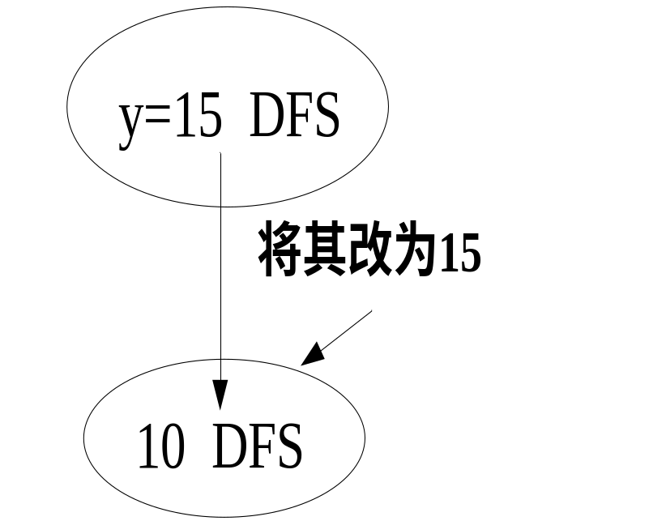
§2.5 不指定根时构造DFS生成树
    当一结点自发唤醒时，它将自己的id(leader)发送给某一邻居；
    当一结点P_{i}收到来自邻居P_{j}的标识符y时，P_{i}比较y和leader_{i}：
  ①若y>leader_{i}，则y可能是具有最大标识符结点的DFS子树的标记。因此，将leader_{i}置为y，并令P_{j}是P_{i}的双亲。从P_{i}开始继续生成标记为y的DFS树。Note：要修改原P_{i}所在的DFS子树中所有结点的leader。

Slide 23
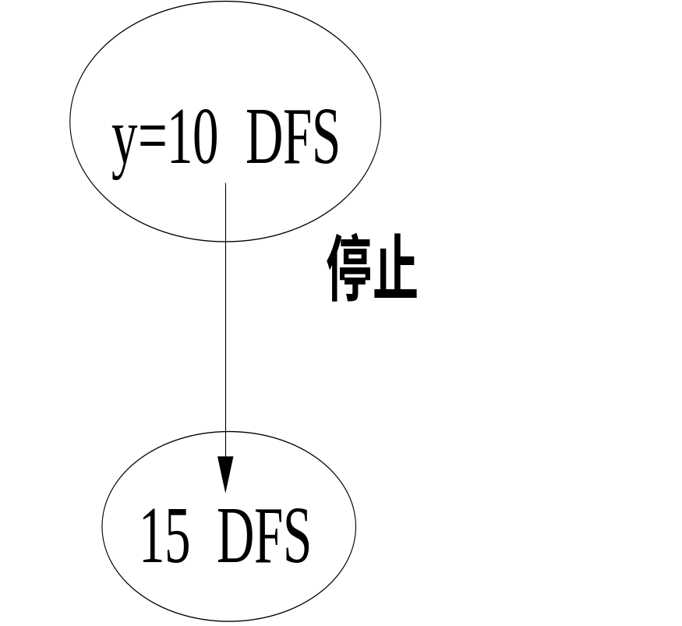
§2.5 不指定根时构造DFS生成树
若y<leader_{i}，则标记为y的DFS树中最大id(y)小于目前所看到的最大标识符。此时无须发送msg，停止构造标记为y的DFS。等待最终某个更大的id的leader消息到达标记为y的树中结点时，再将该节点连接到树中。(至少标记为leader_{i}的msg会到达标记为y的树)
若y=leader_{i}，则P_{i}已属于标记y的DFS树中。

Slide 24
§2.5 不指定根时构造DFS生成树
算法
Alg2.4 构造生成树，不指定根
Code for Processor P_{i} 0≤i≤n-1
Var parent: init nil;
leader: init 0;
children: int φ;
unexplored: init all neighbors of P_{i};
1: upon receiving no msg: //wake up spontaneously
2: if parent = nil then {
//若非空，则P_{i}在某子树上，则P_{i}失去竞选机会
3: leader := id; parent := i;//试图以自己为根构造树
4: P_{j}∈unexplored;
5: 将P_{j}从unexplored中删去；
6： send <leader> to p_{j};
}

Slide 25
§2.5 不指定根时构造DFS生成树
想像：有m个人竞选领袖，id是他自身的素质分，不想竞争人的id不参与比较。
竞争规则：将自己的id(如讲演片)传递给一个熟悉的人，由他再传给另一人(一次只能送一人。)
7: upon receiving <new-id> from neighbor P_{j}:
8: if leader<new-id then { //将P_{i}所在树合并到P_{j}所在树中
9: leader := new-id; parent := j;
//令P_{i}的双亲为P_{j}，可能是修改，而非对nil赋值
//并不一定能停止较差的竞选者传播msg
10: unexplored := all the neighbors of P_{i} except P_{j};
//重置未访问的邻居集
11: if unexplored ≠φ then {
//因为new-id大，使原P_{i}所在DFS树修改各自id
12： P_{k} ∈ unexplored;
13: 将P_{k}从unexplored中删去；

Slide 26
§2.5 不指定根时构造DFS生成树
14: send <leader> to P_{K};
15: }else send <parent> to parent; // unexplored =φ
}else // leader≥new-id
16: if leader=new-id then send <already> to P_{j};
//表示自己已经传出过此录像带，无需重传。已在同一树中
//若leader>new-id，则new-id所在DFS停止构造
//以前收到的竞选者优于new-id，不传送，使之停止传播。
17: upon receiving <parent> or <already> from neighbor P_{j}:
18: if received <parent> then add j to children;
19: if unexplored=φ then { //无尚未访问的邻居
20: if parent≠i then send <parent> to parent //返回
21: else terminates as root of the DFS tree; //根终止
22: }else { //有尚未访问的邻居

Slide 27
§2.5 不指定根时构造DFS生成树
23: P_{k} ∈ unexplored;
24: 将P_{k}从unexplored中删去；
25: send <leader> to P_{k};
}
分析：
  只有生成树的根显式地终止，其它结点没有终止，始终在等待msg。但可修改此算法，使用Alg2.1从根结点发送终止msg
  正确性
  该算法比前面的算法更复杂，这里只给出粗略的证明。
设P_{m}是所有自发唤醒结点中标识符最大者，其标识符为id_{m}。消息id_{m}总是被传播，而一旦一个结点收到id_{m}，则该节点(P_{m}除外)上所有msgs被忽略。因为消息id_{m}的处理和Alg2.3求DFS树一致，因此产生的parent和children变量的设置是正确的。因此有：

Slide 28
§2.5 不指定根时构造DFS生成树
Lemma2.12 设P_{m}是所有自发唤醒结点中具有最大标识符的结点。在异步模型的每次容许执行里，算法2.4构造根为P_{m}的一棵DFS树。
Note：因为在容许执行中，网络里的所有自发唤醒结点中最大标识符结点最终会自发启动，故建立的DFS树的根是P_{m}
可通过广播算法从P_{m}发出终止msg，即使不广播，所有非P_{m}结点最终也会因为收到P_{m}的标识符而停止。因此，不可能构造一棵根不是P_{m}的生成树。
Lemma2.13 在异步模型的每个容许执行里，只有一个处理器终止作为一生成树的根。

Slide 29
§2.5 不指定根时构造DFS生成树
  复杂性
  定理：对于一个具有m条边和n个节点的网络，自发启动的节点共有p个，其中ID值最大者的启动时间为t，则算法的消息复杂度为O(pn²)，时间复杂度为O(t+m)。
消息复杂性：简单地分析，最坏情况下，每个处理器均试图以自己为根构造一棵DFS树。因此，Alg2.4的msg复杂性至多是Alg2.3的n倍：O(m*n)
  时间复杂性：类似于Alg2.3的msg复杂性O(m)。

Slide 30
§2.5 不指定根时构造DFS生成树
Ex.
2.1 分析在同步和异步模型下，convergecast算法的时间复杂性。
2.2 证明在引理2.6中，一个处理器在图G中是从P_{r}可达的，当且仅当它的parent变量曾被赋过值
2.3 证明Alg2.3构造一棵以P_{r}为根的DFS树。
2.4 证明Alg2.3的时间复杂性为O(m)。
2.5 修改Alg2.3获得一新算法，使构造DFS树的时间复杂性为O(n)，并证明。

Slide 31
下次继续！

